Slide 1
Gloria al Señor, el Creador
Letra: Joachin Neander / tr. Catherine Winkworth
Música: Stralsund Gesangbuch / har. W. Sterndale Bennett

Slide 2
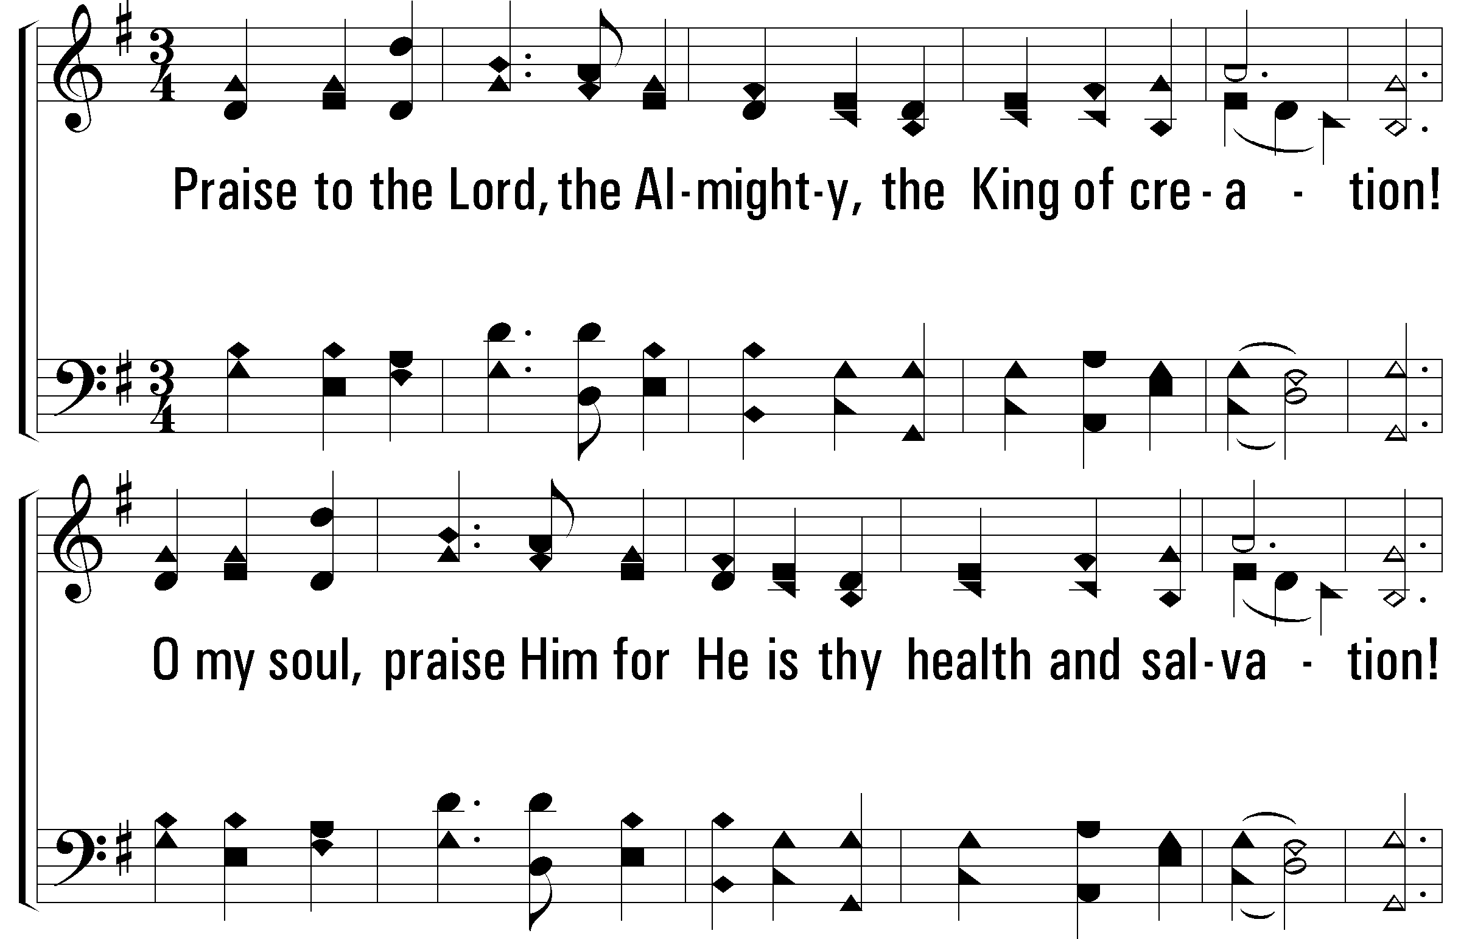
¡Glo - ria al Se - ñor, el Crea - dor y el Rey so - be - ra - no!
¡Oh mi al-ma a - lá - ba - lo; es tu sa - lud y am - pa - ro!
Notes:
2400x1800x534/pftl-534-001.png

Slide 3
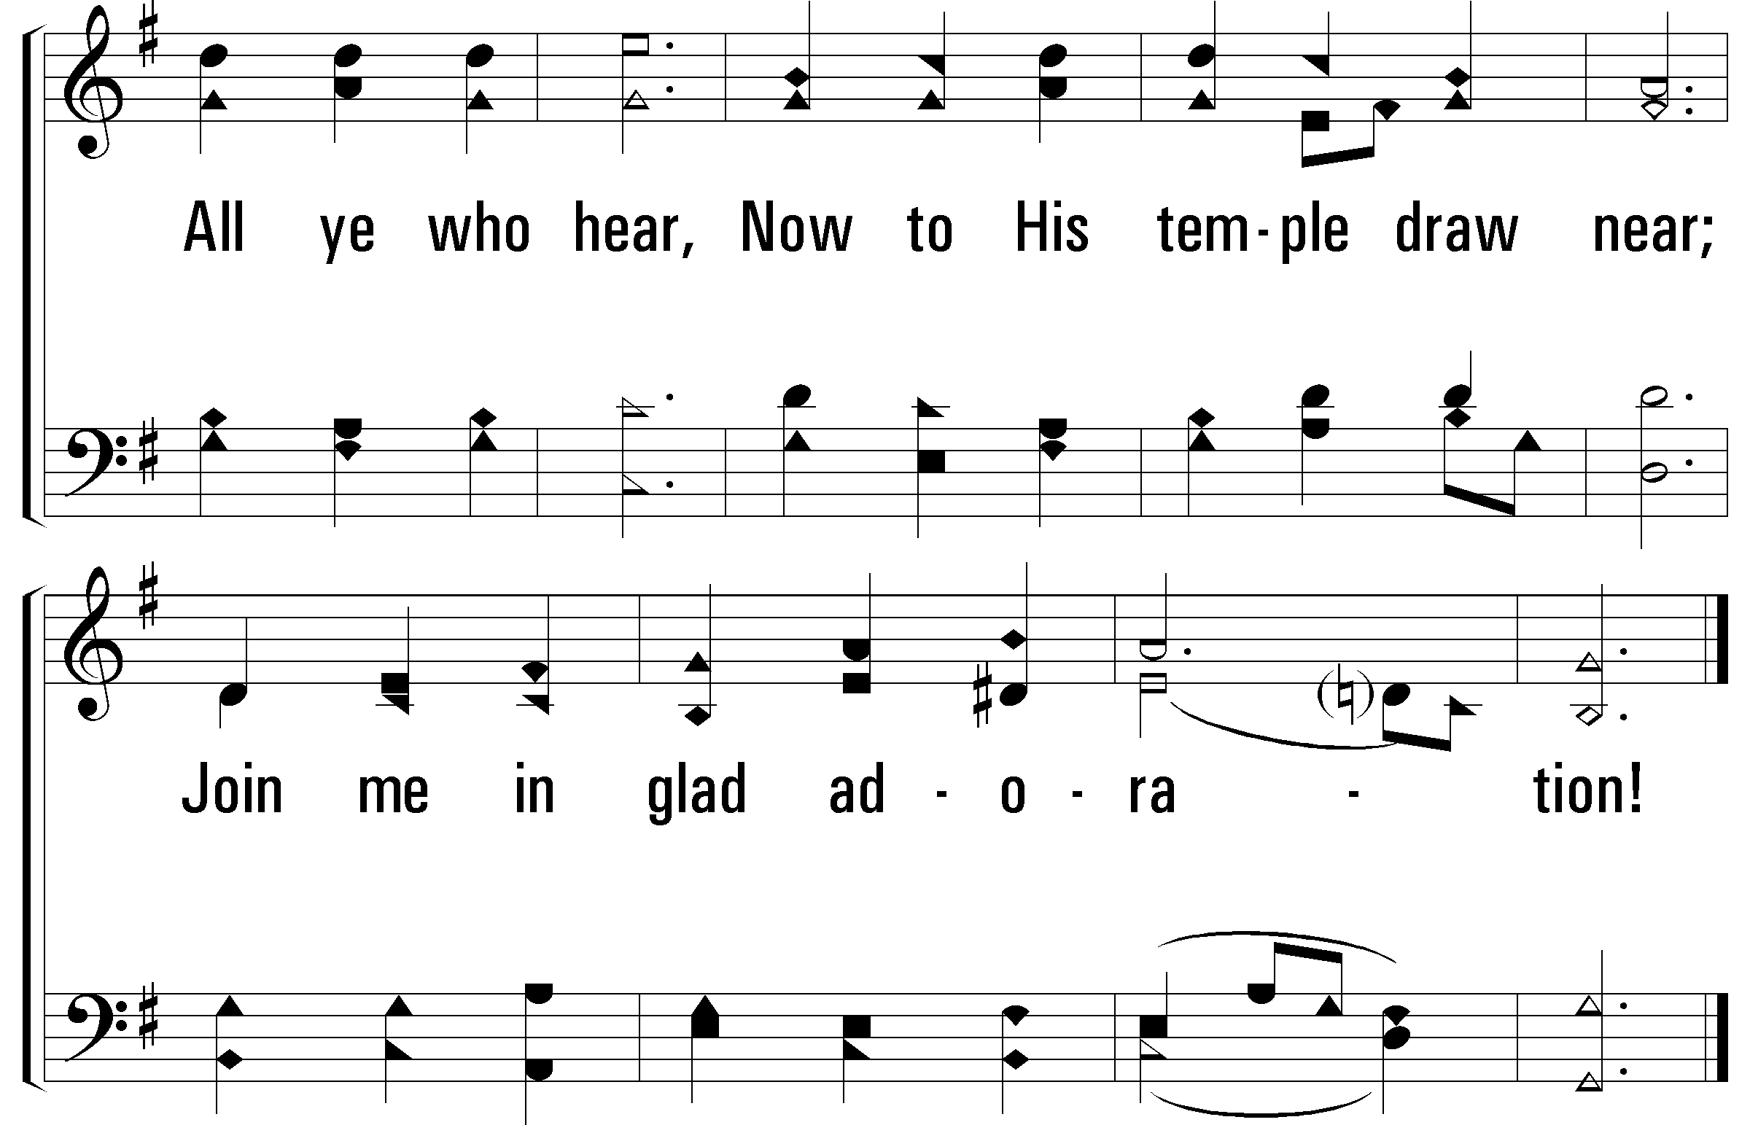
Los que o - ís, Aho - ra a Su tem - plo ve - nid,
U - ni - dos a a - do - rar - lo.
Notes:
2400x1800x534/pftl-534-002.png

Slide 4
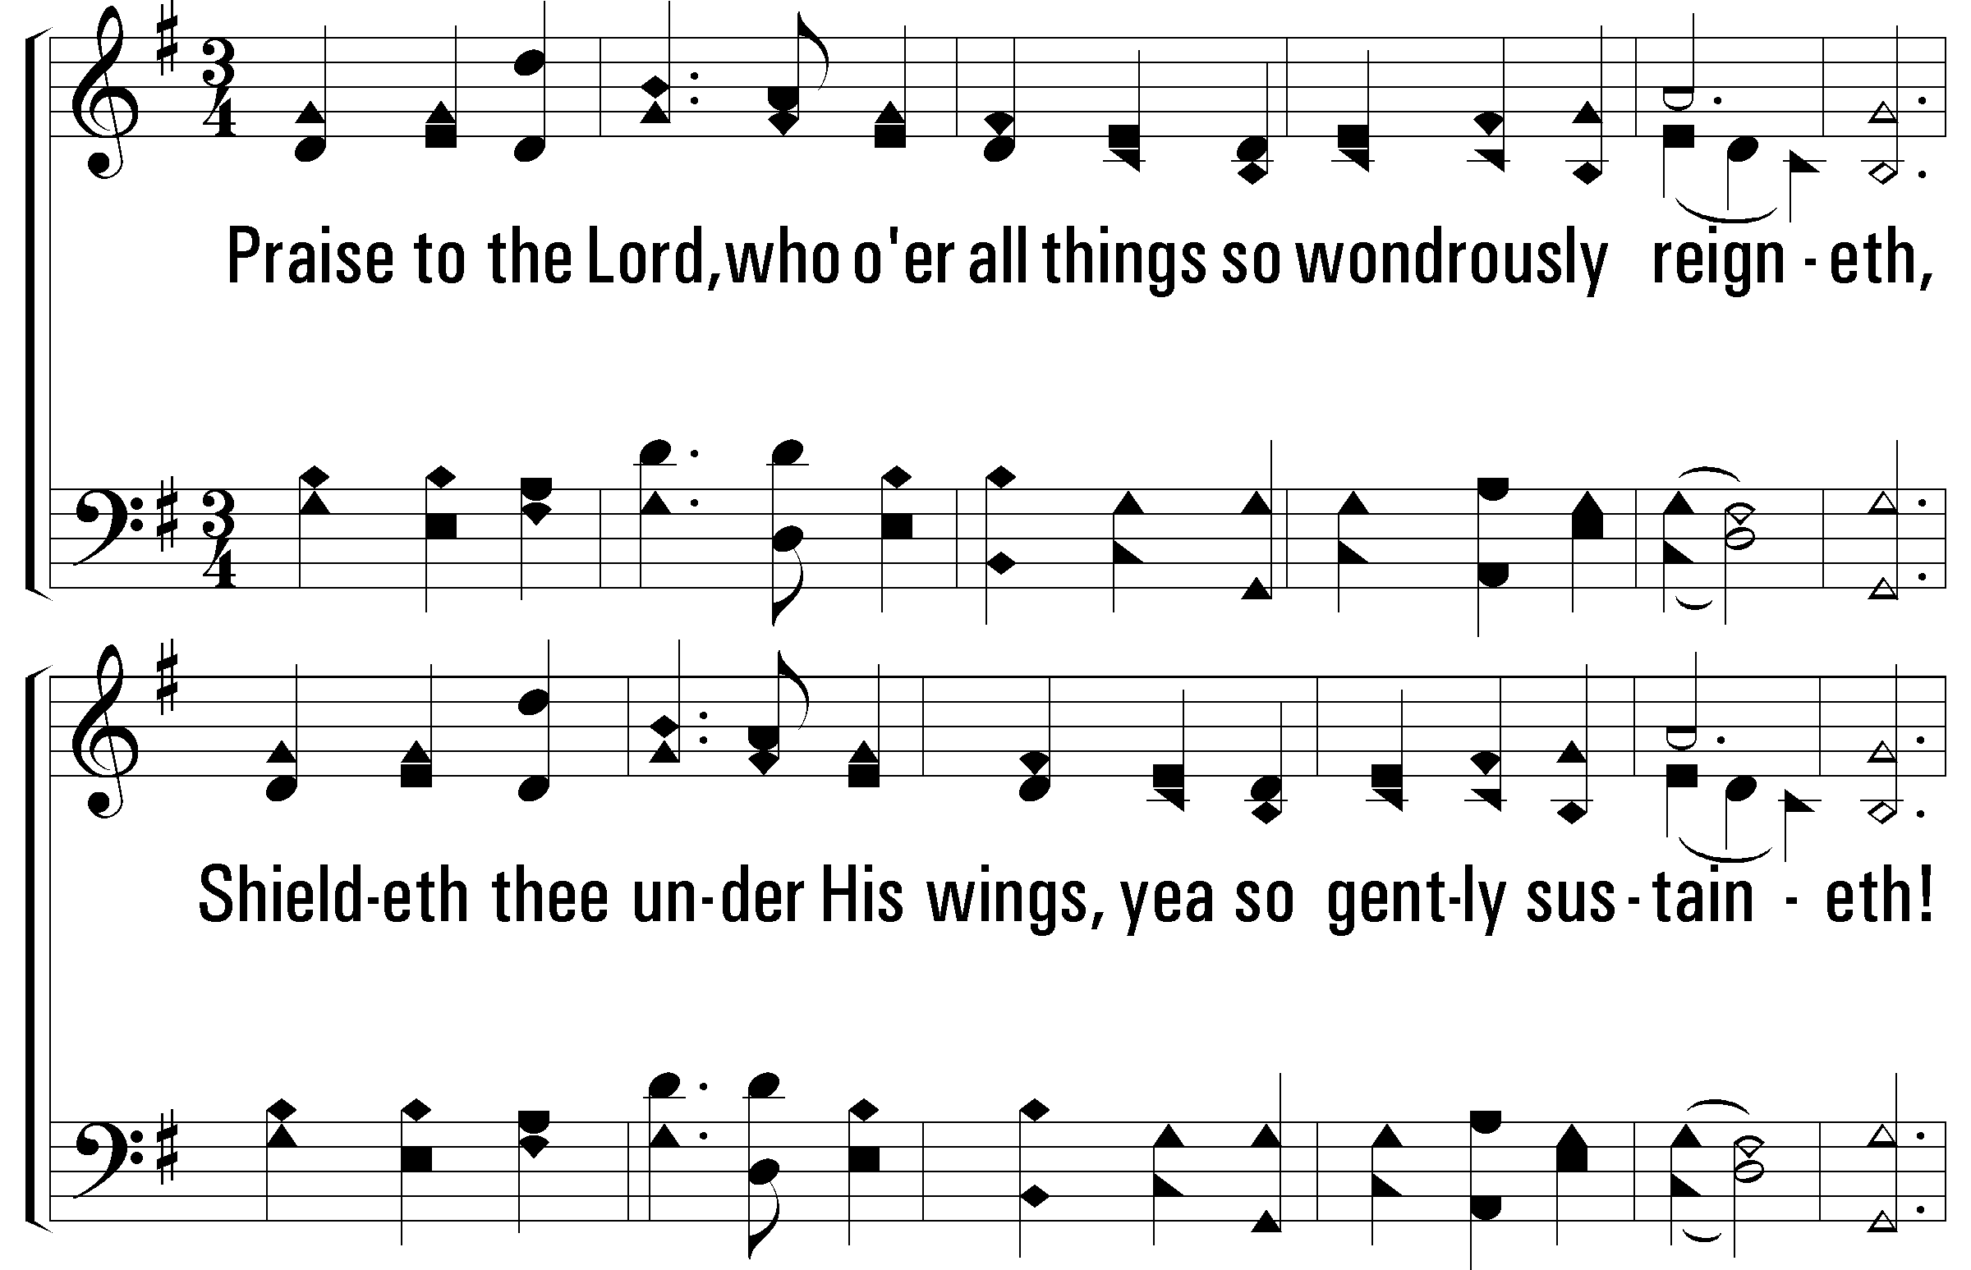
¡Glo - ria al Se - ñor, que con sa - bi - du - rí - a go - bier - na;
En Su ca - ri - ño, te es - cu - da ba - jo Su a-la tier - na!
Notes:
2400x1800x534/pftl-534-003.png

Slide 5
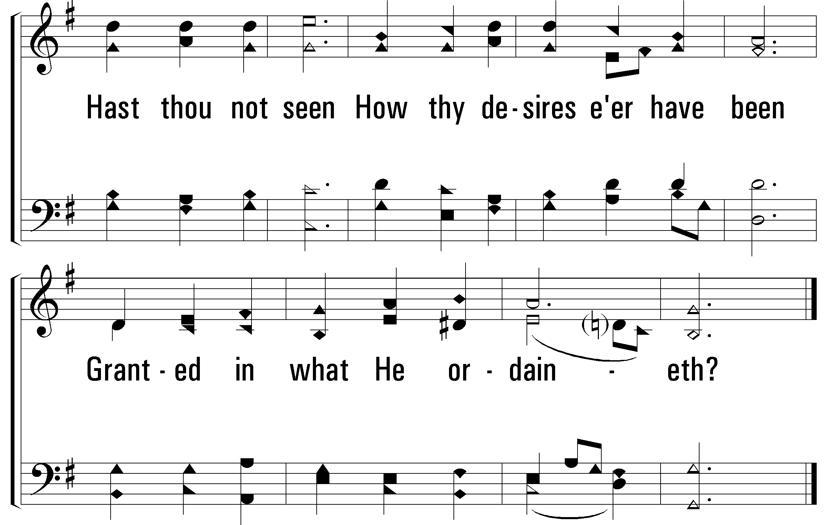
¿No has vis - to ya Que tus de - se - os Él ha
Pro - vis - to en lo que or - de - na?
Notes:
2400x1800x534/pftl-534-004.png

Slide 6
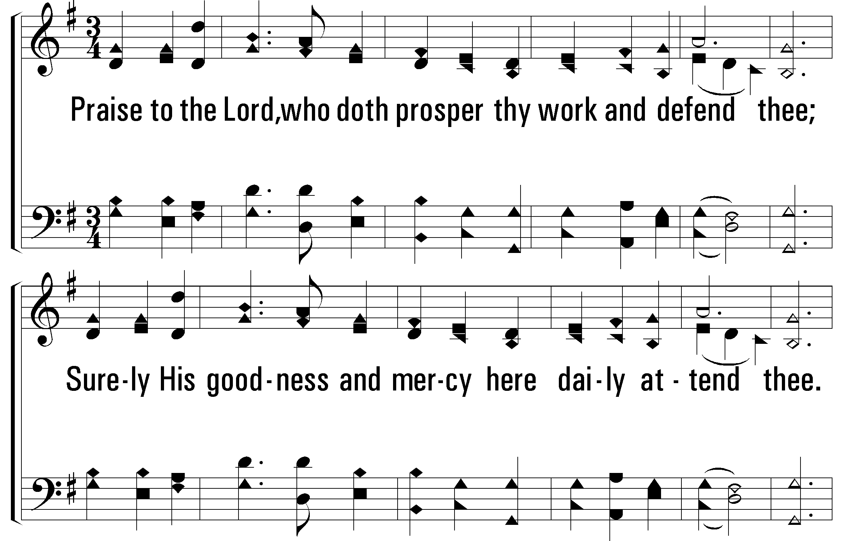
Glo - ria al Se - ñor; tu la - bor pros - pe - ra y te de - fien - de;
Con Su bon - dad y mer - ced Él a dia - rio te a - tien - de.
Notes:
2400x1800x534/pftl-534-005.png

Slide 7
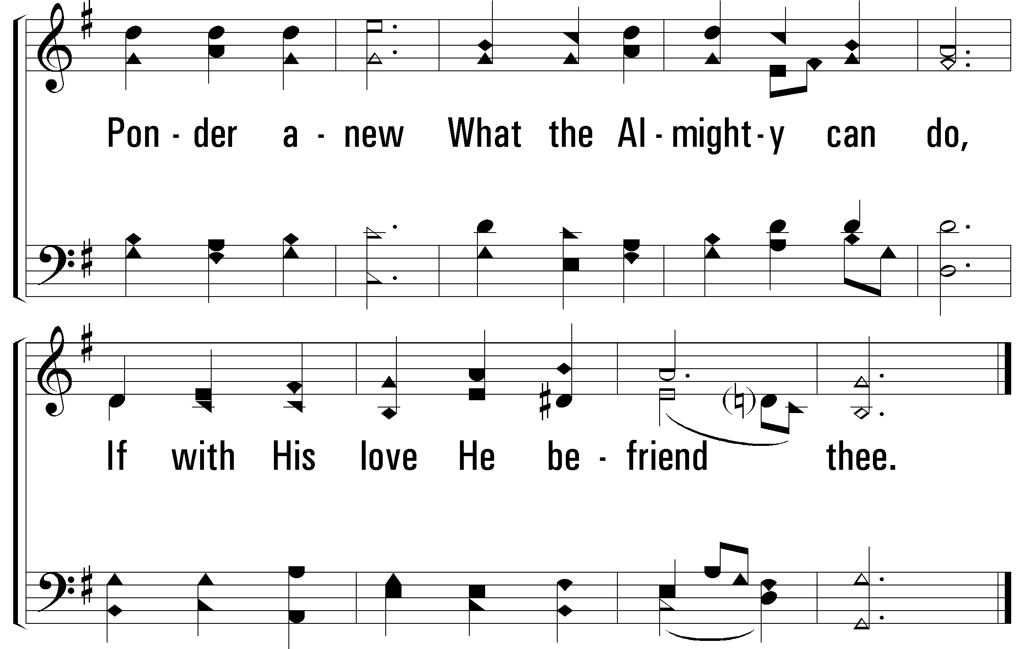
Vuel - ve a pen - sar Lo que en Su a - mor Él ha - rá,
Es - te A - mi - go om - ni - po - ten - te.
Notes:
2400x1800x534/pftl-534-006.png

Slide 8
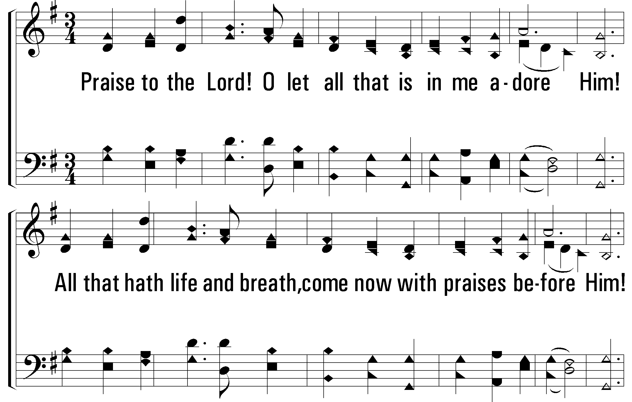
¡Glo - ria al Se - ñor! ¡Que con to - do mi ser lo a - do - re!
To - do ser vi - vo, que ven - ga, tra - yen - do lo - o - res.
Notes:
2400x1800x534/pftl-534-007.png

Slide 9
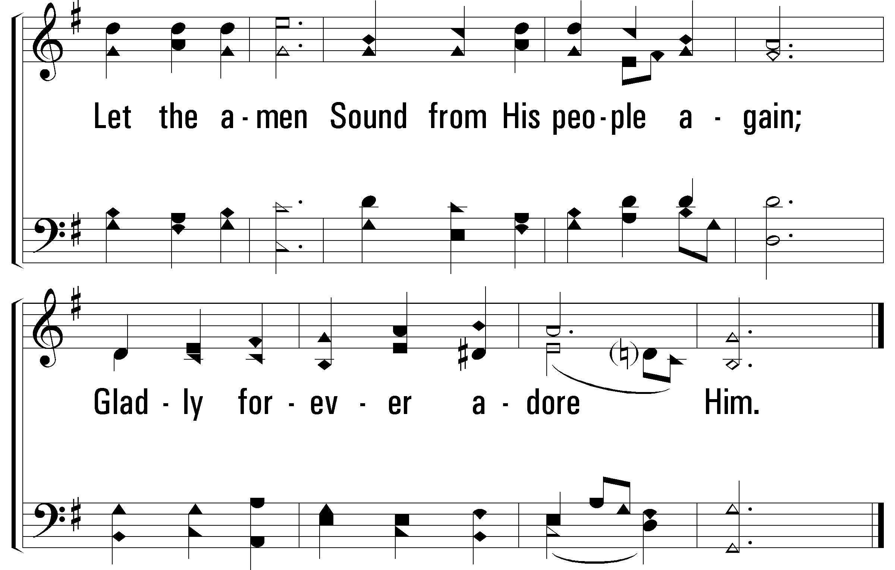
Que cla-me “A-mén”, Fe - liz, Su pue-blo o - tra vez,
Dan - do e - ter - nos ho - no - res.
Notes:
2400x1800x534/pftl-534-008.png

